Slide 1
Chromebook（クロームブック） の使い方
三の丸小学校用

Slide 2

２０２１年ハッピーなニュース！！
１人１台
パソコンが使える ようになります。

Slide 3

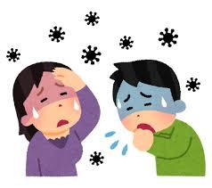
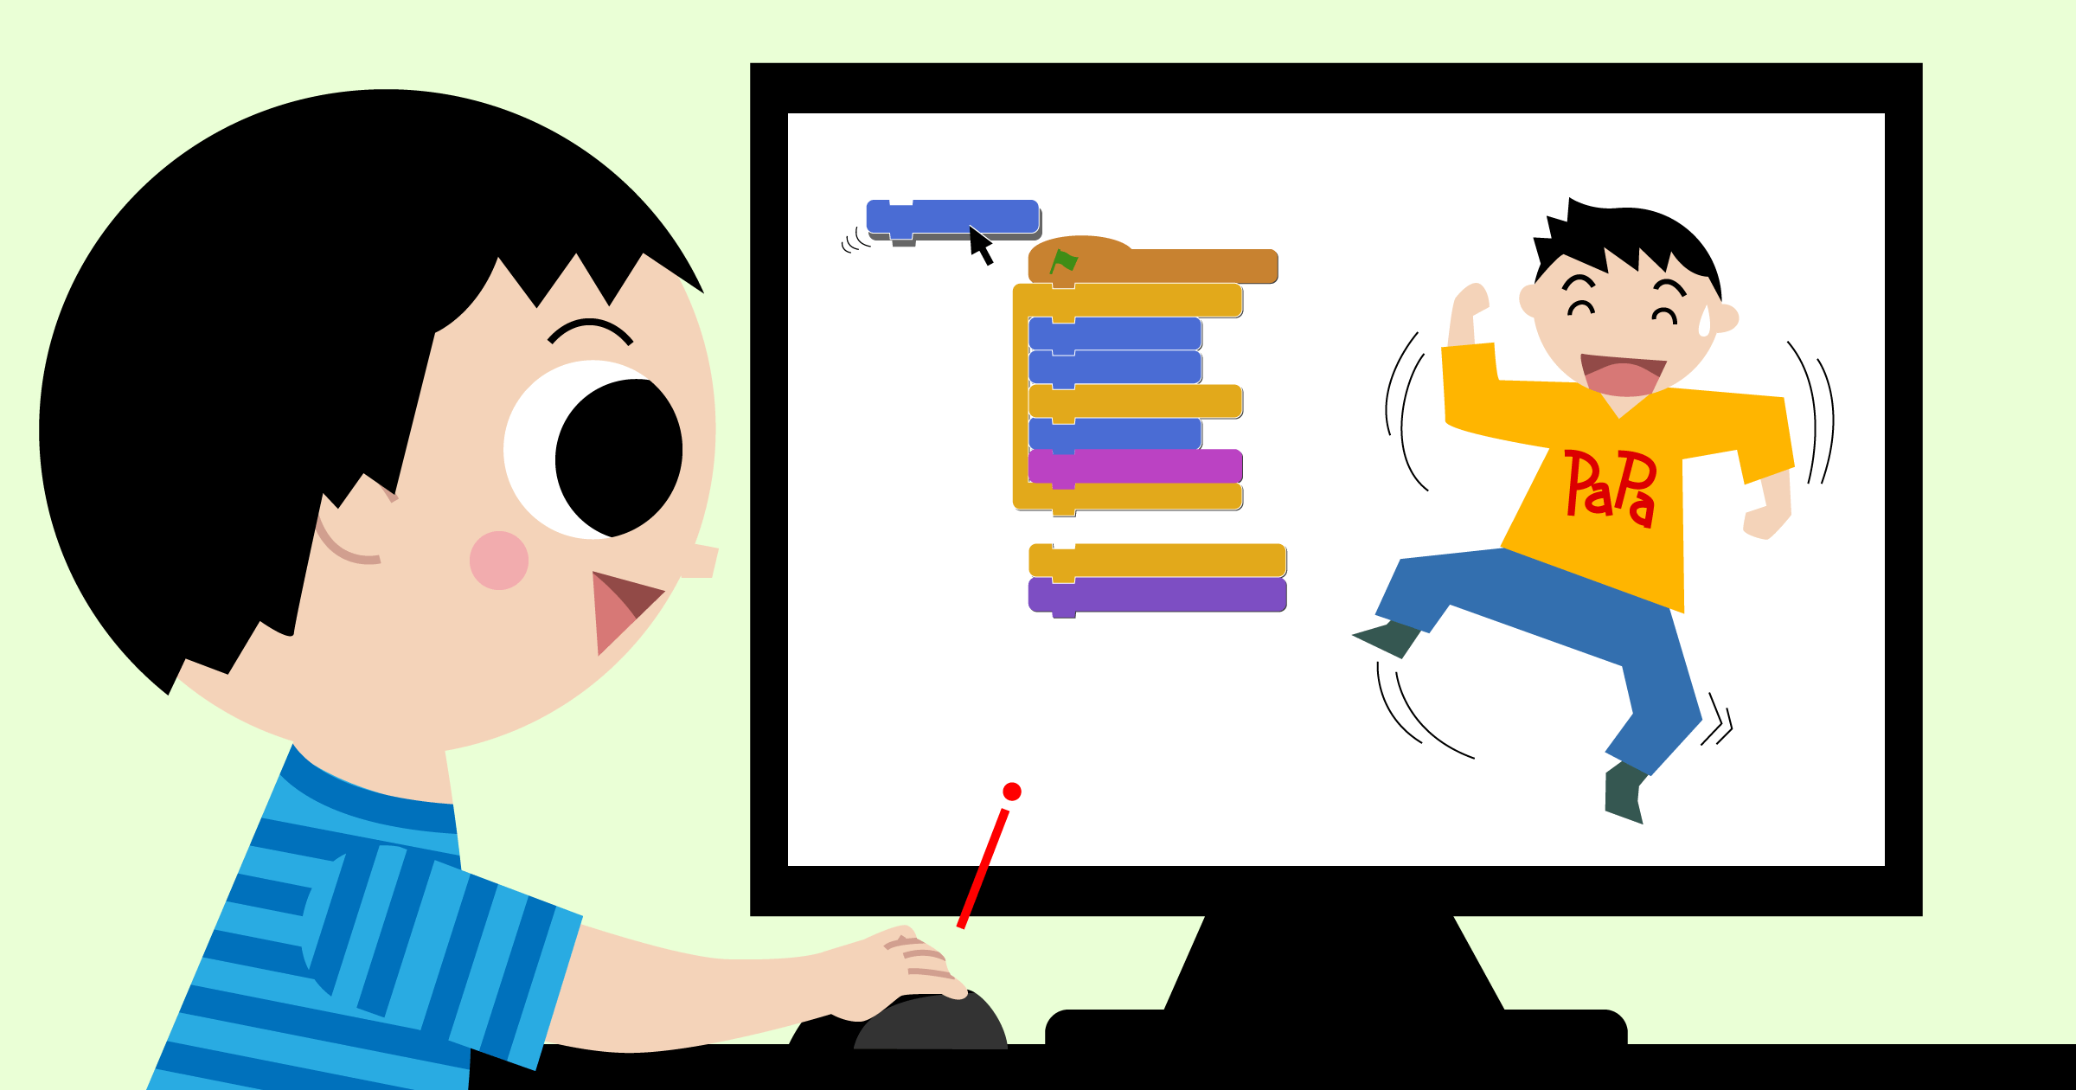
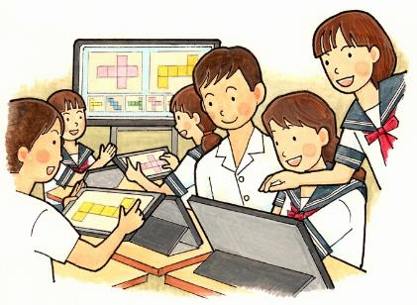
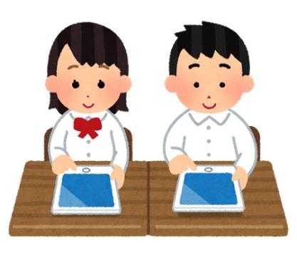
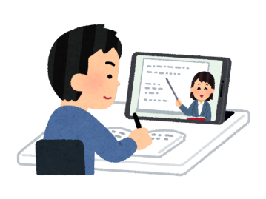
でも、何で１人１台使えるようになるの？
コロナ対応
プログラミング
グループ学習
一人ひとりに合った学習
令和の新しい学び方

Slide 4
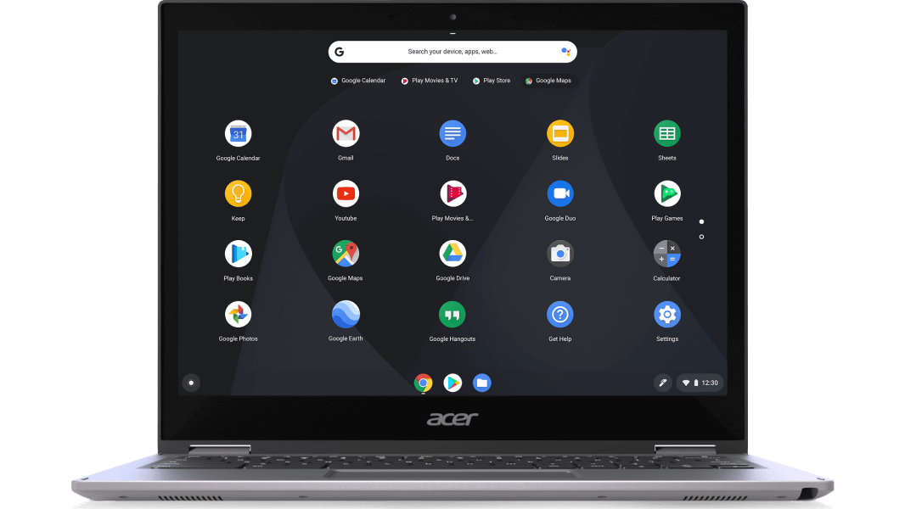
Chromebook
（クロームブック）

Slide 5
Chromebook ３つの約束 （３つの『た』）

Slide 6
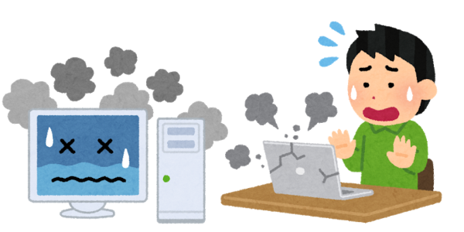
Chromebook ３つの約束
１ 大切に使おう。
→パソコンはこわれやすいです。
ていねいに使いましょう。

Slide 7

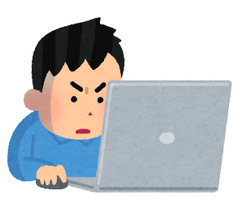
Chromebook ３つの約束
２ 正しく使おう。
→先生に教えてもらった正しい使い方を守りましょう。
話を聞かず、勝手に使うことは やめましょう。

Slide 8

Chromebook ３つの約束
３ 楽しく使おう。
→たくさん使って、
楽しくパソコンが使えるように
なりましょう。

Slide 9
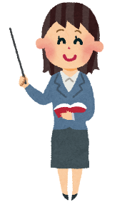


Chromebookの３つの約束 『３つのた』
１ 大切に使おう。
→パソコンはこわれやすいです。
ていねいに使いましょう。
２ 正しく使おう。
→先生に教えてもらった正しい使い方を守りましょう。
話を聞かず、勝手に使うことはやめましょう。
３ 楽しく使おう。
→たくさん使って、楽しくパソコンが使えるようになりましょう。

Slide 10
今日の４つのミッション
１ Chromebookにログインする。
２ Chromebookで写真をとる。
３ Chromebookで調べ学習をする。
４ Chromebookをログオフする。

Slide 11
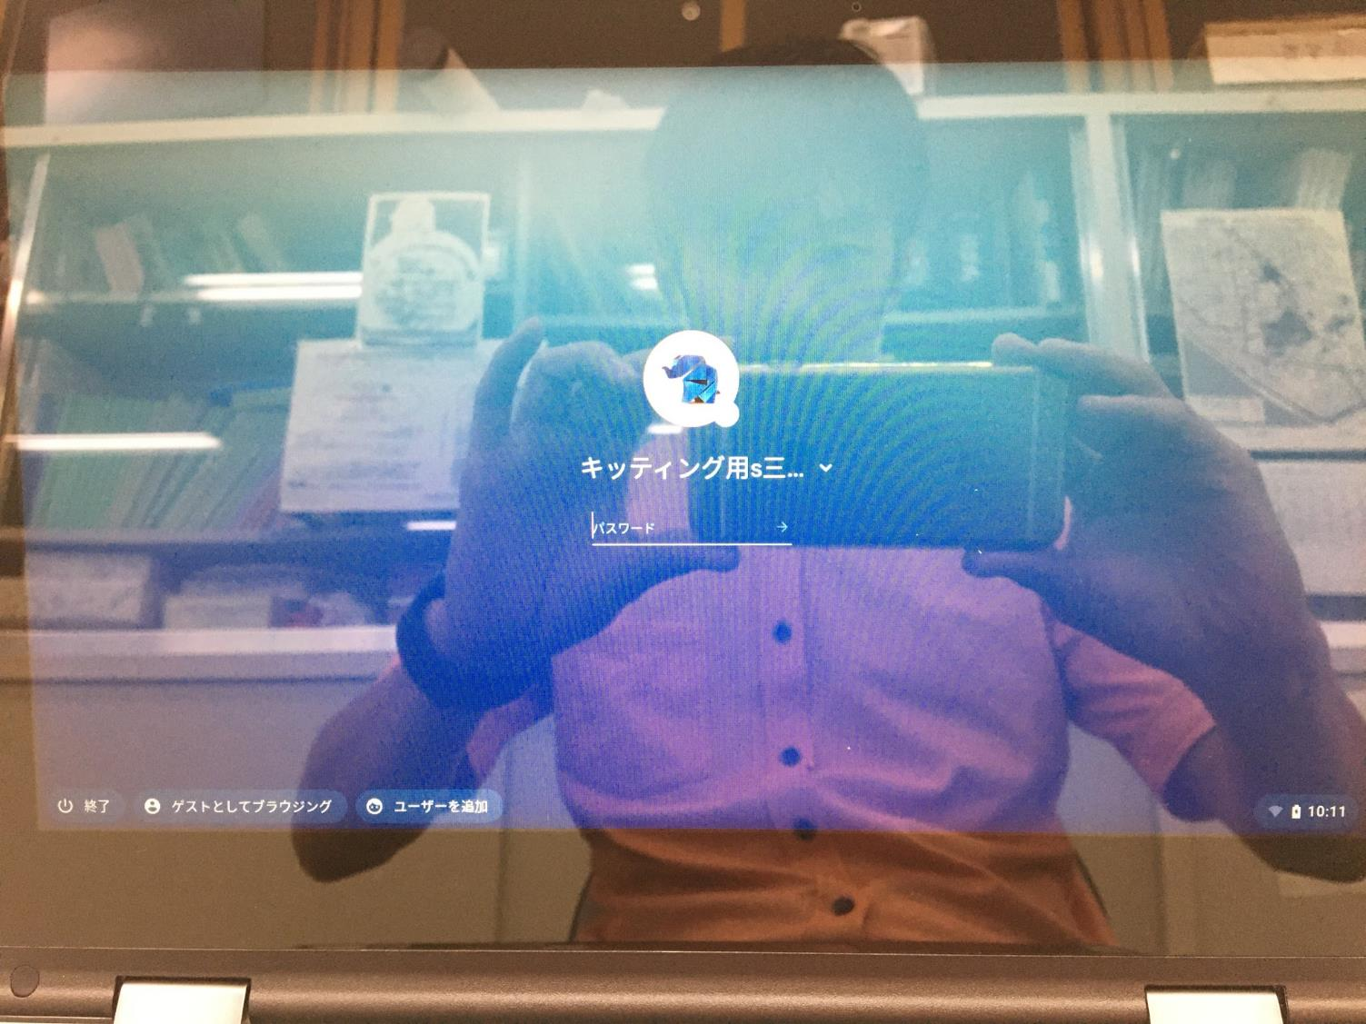
１ Chromebookでログインする。

Slide 12
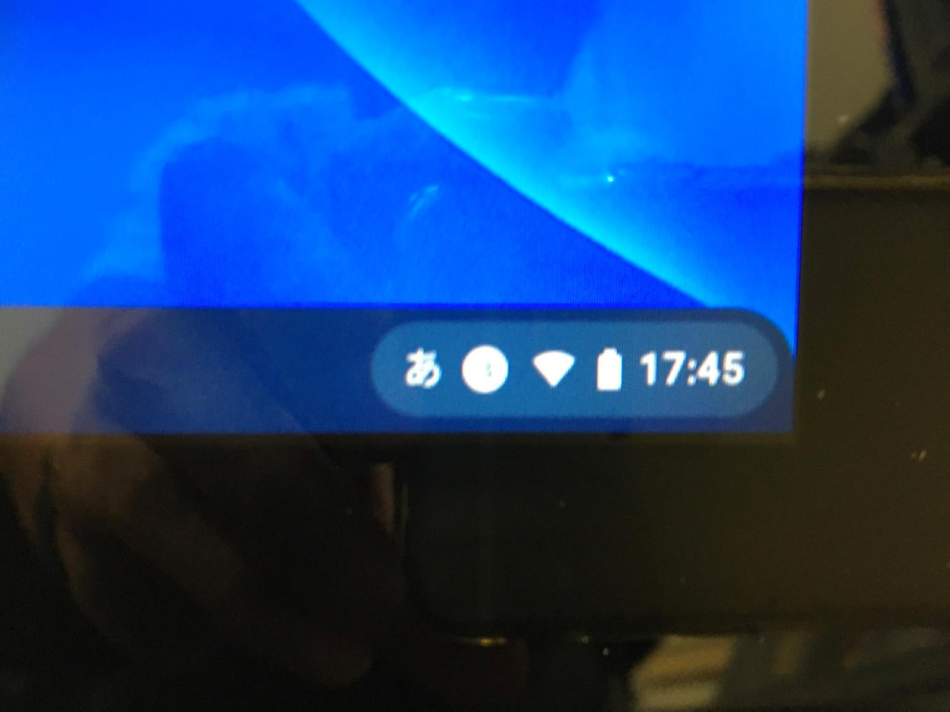
白くなっていない時は、ネットにつながっていません。
先生に教えてください。

Slide 13
１ Chromebookでログインする。

Slide 14
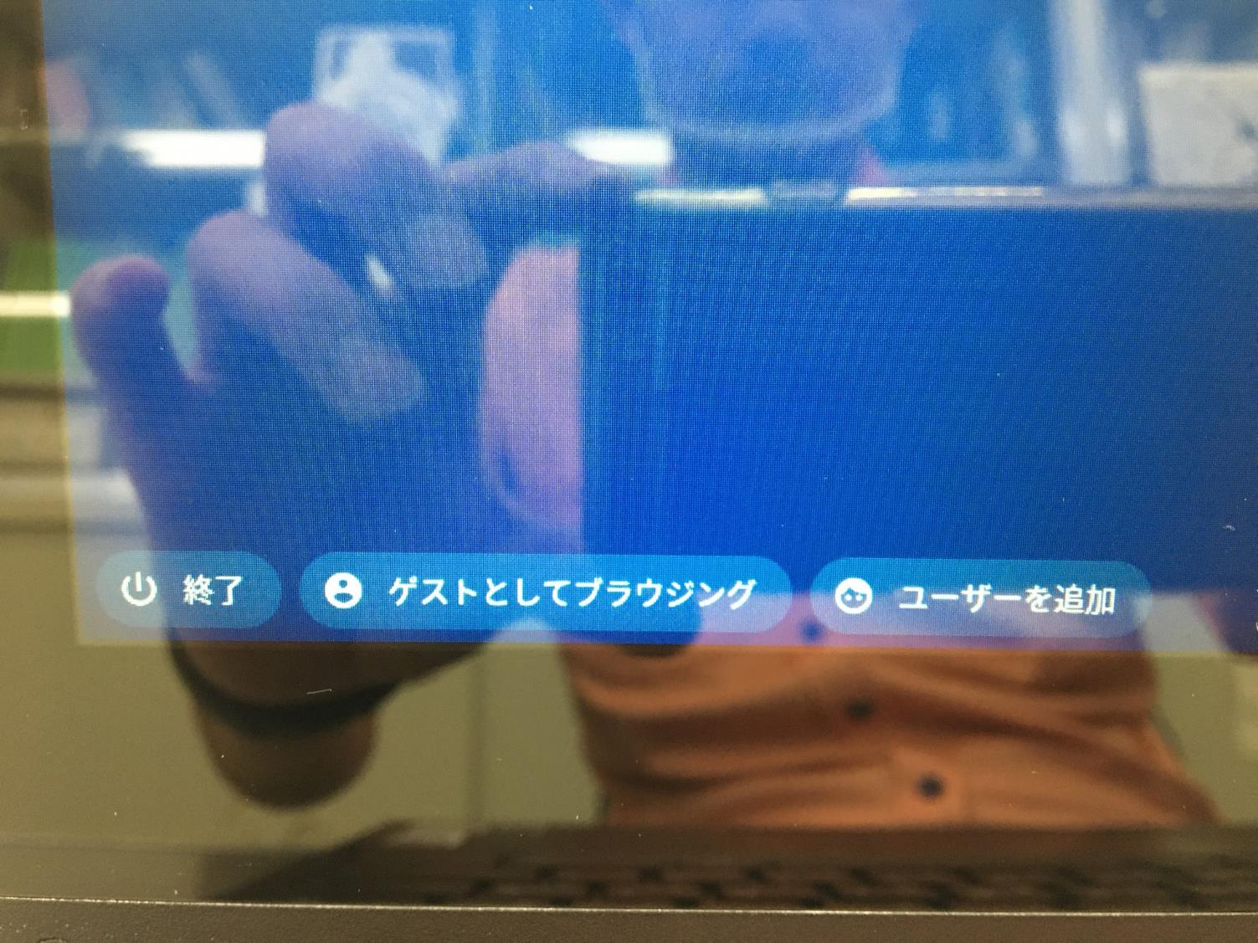

Slide 15
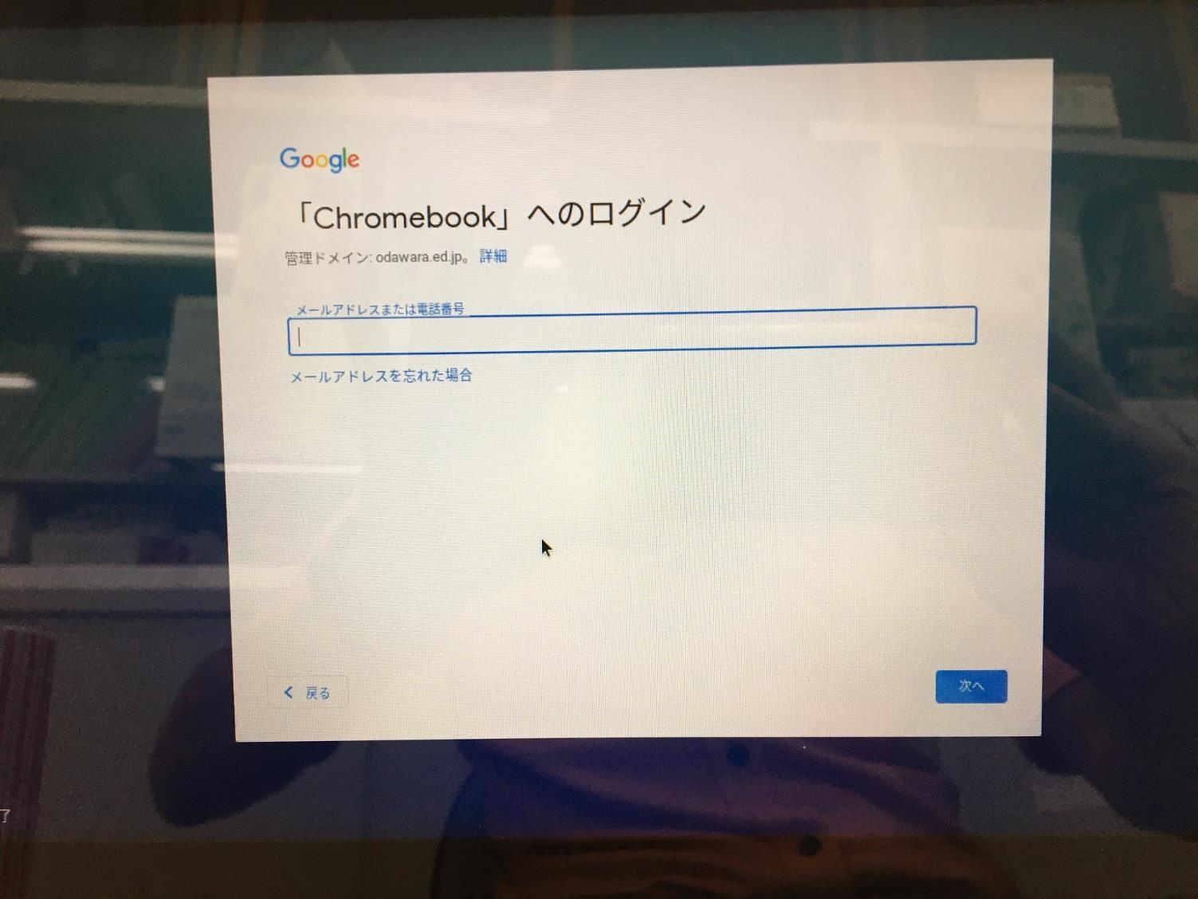

Slide 16
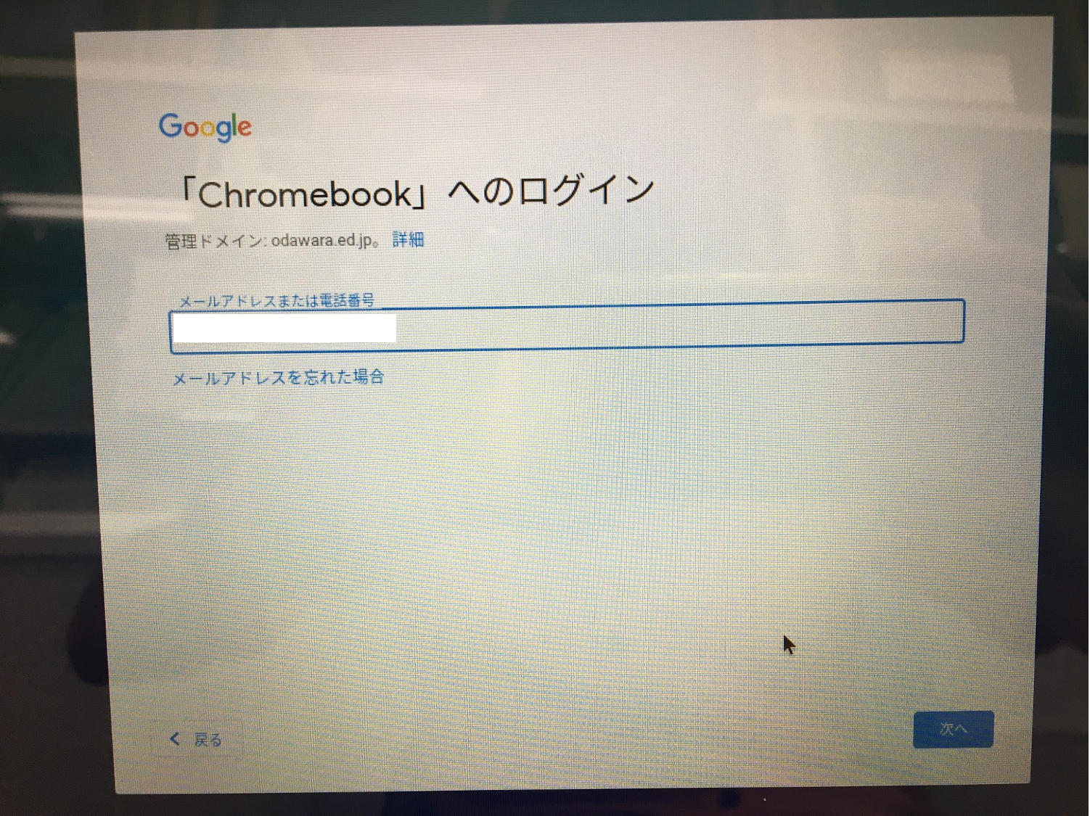

Slide 17
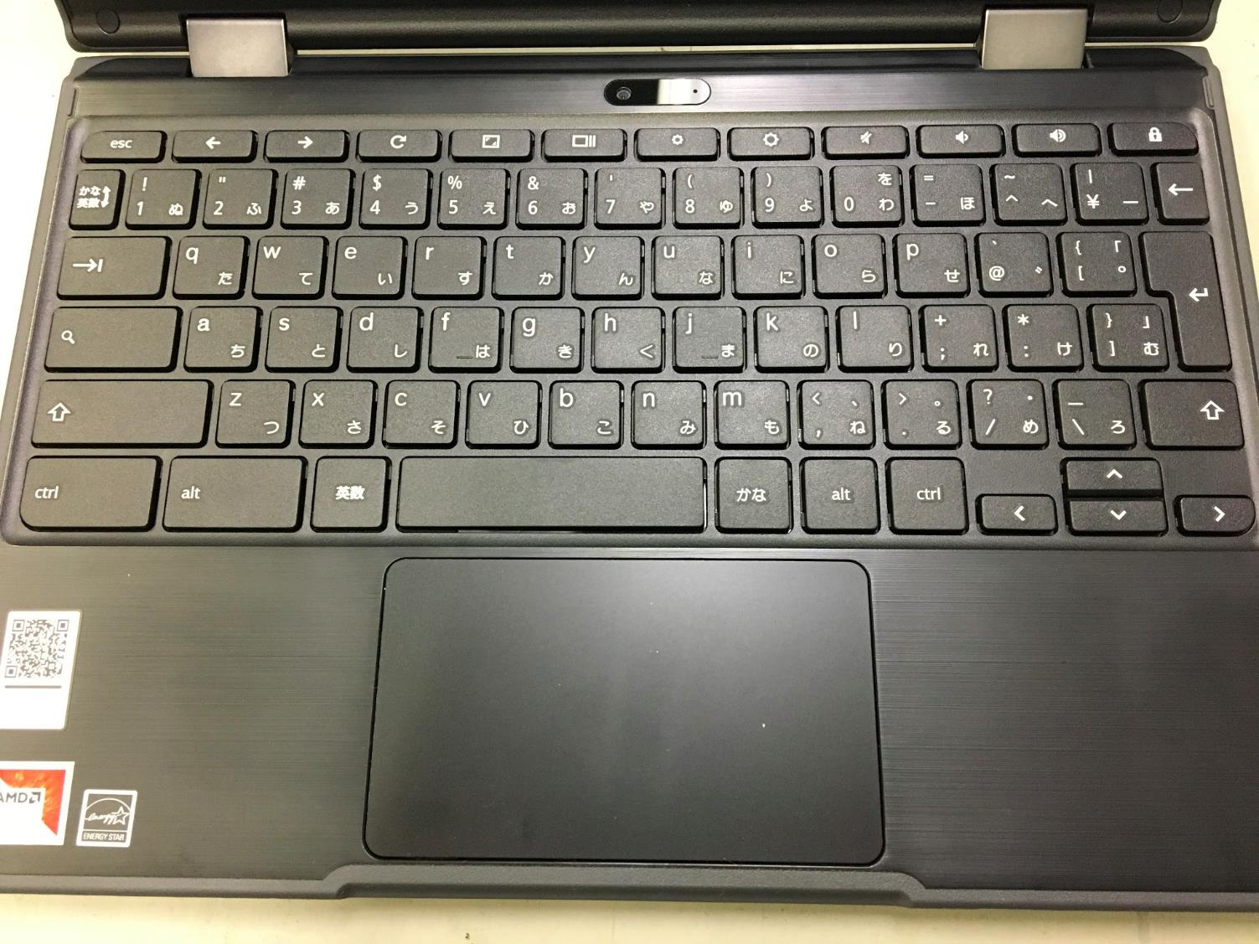
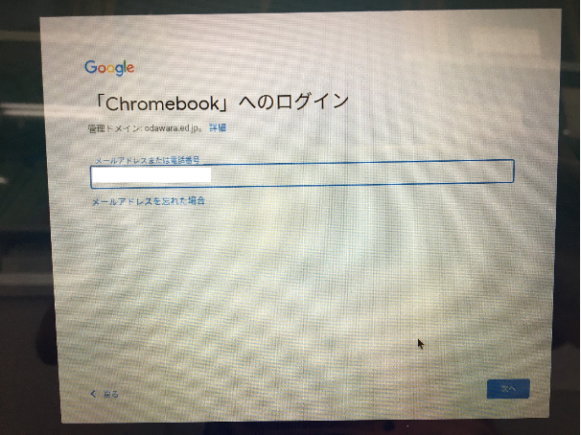

Slide 18
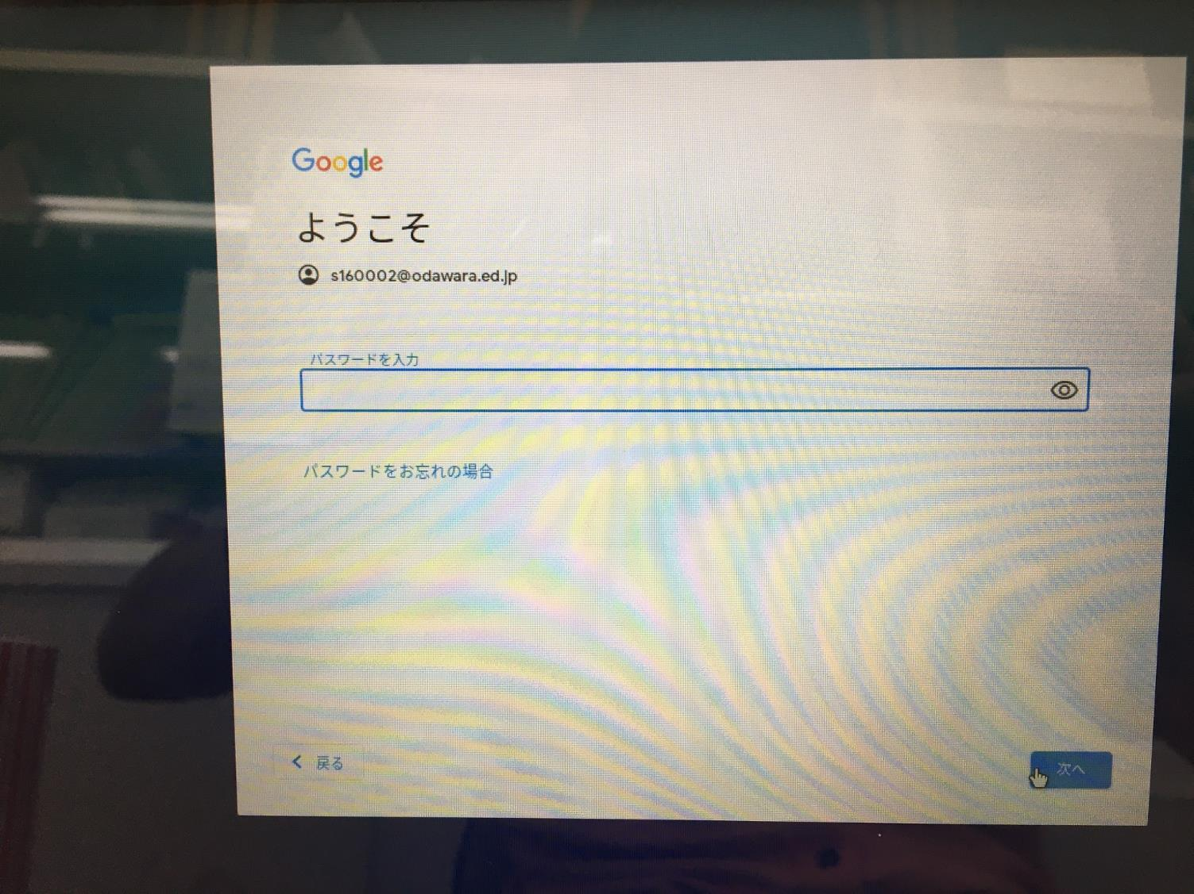

Slide 19
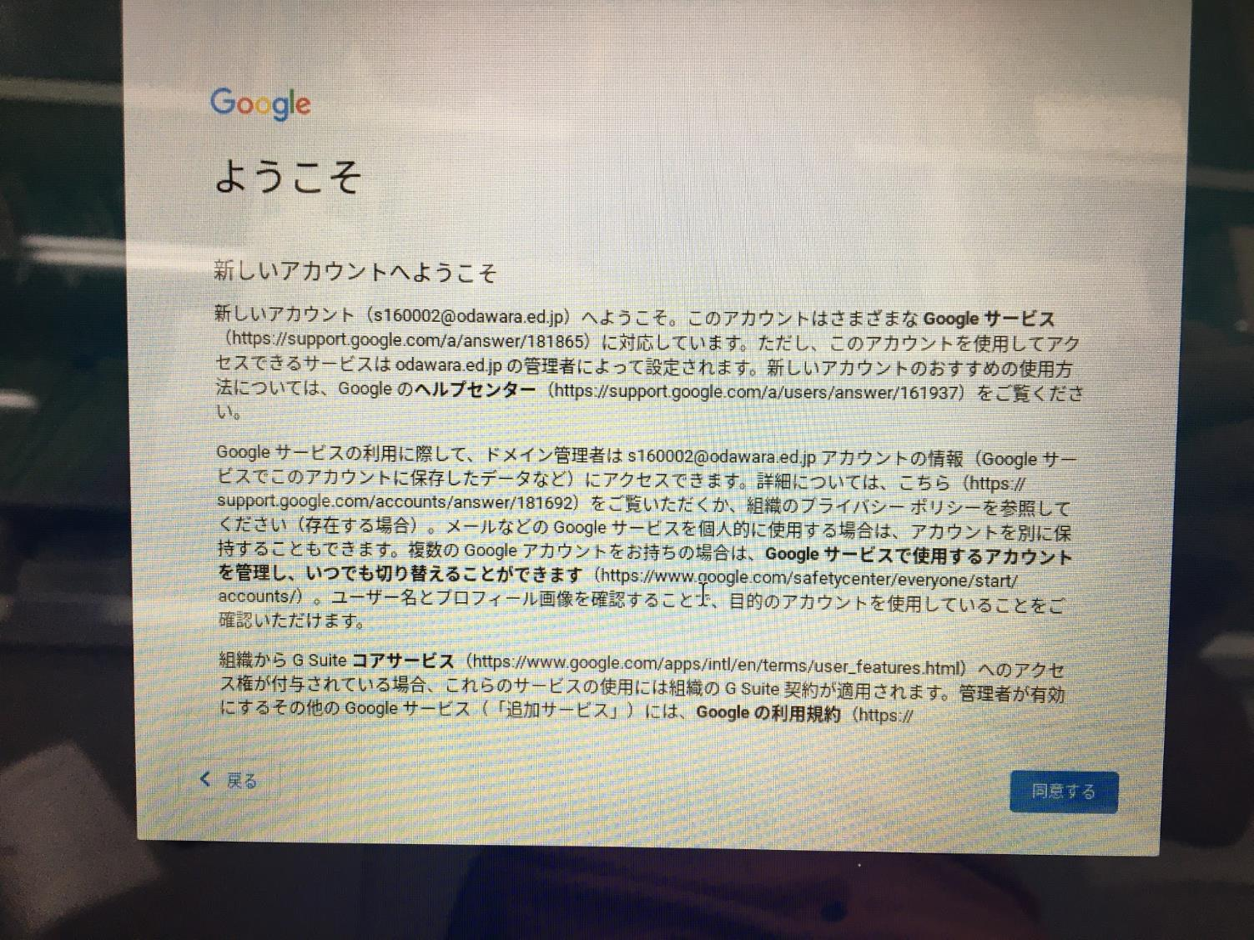

Slide 20
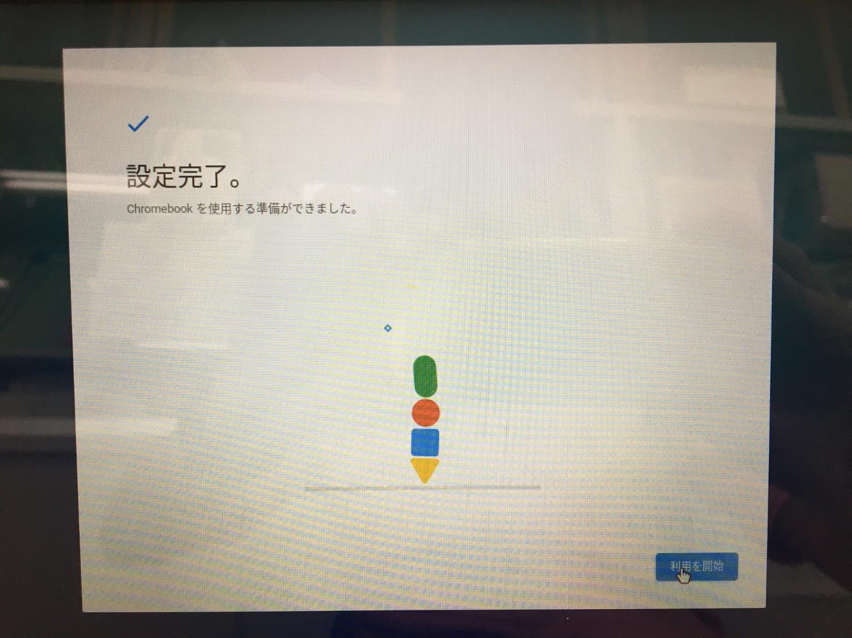

Slide 21
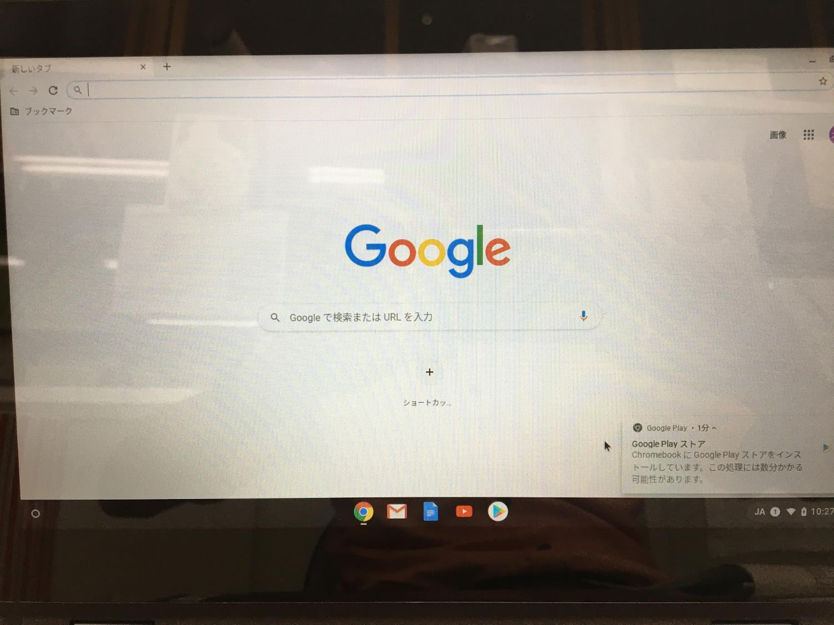

Slide 22
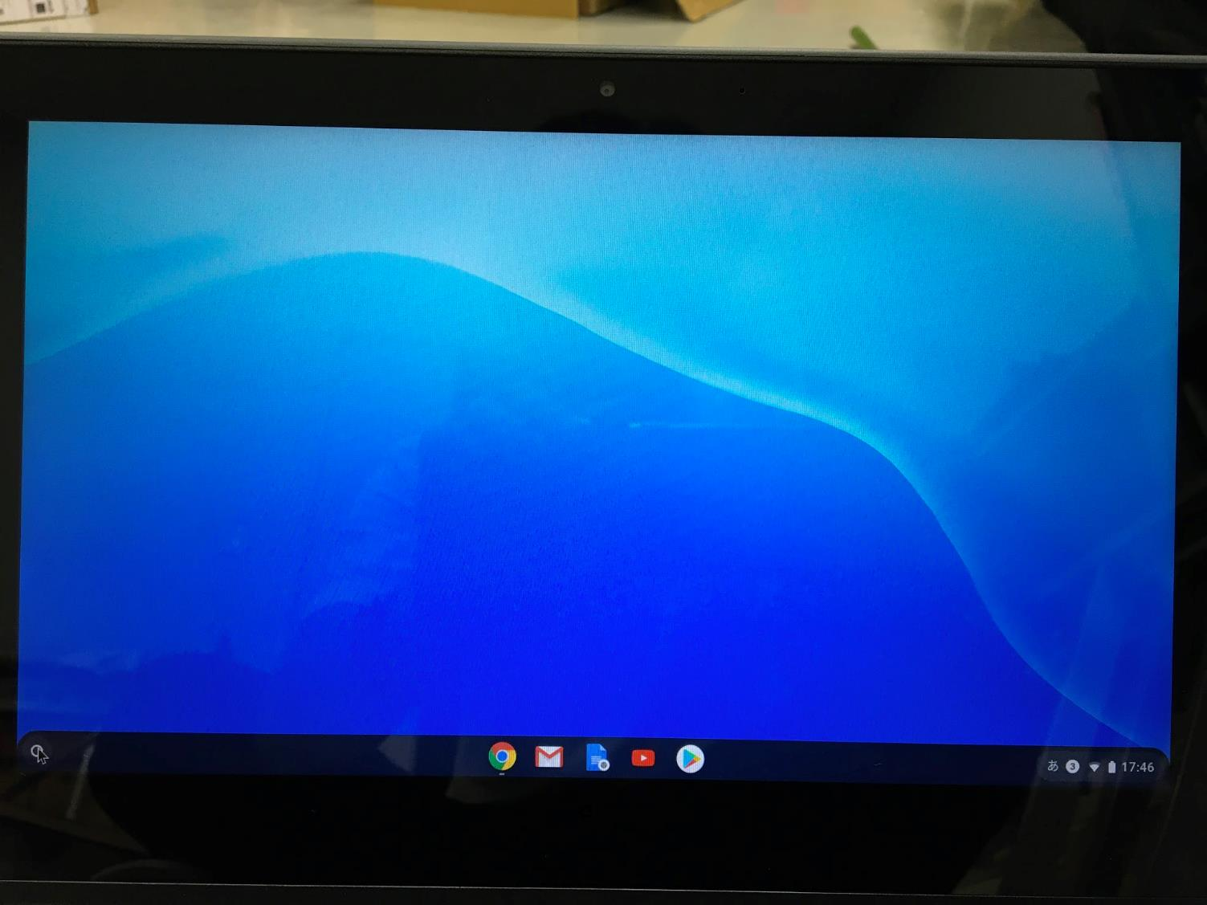
２ Chromebookで写真を撮る。

Slide 23
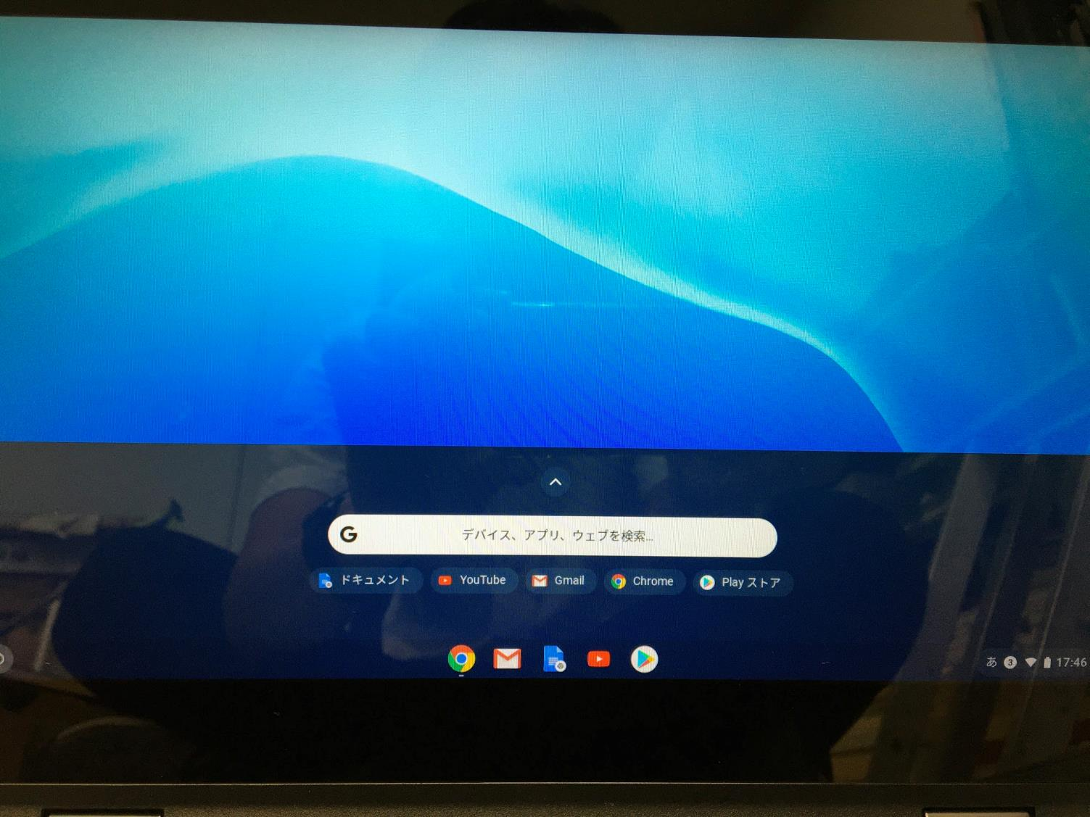

Slide 24
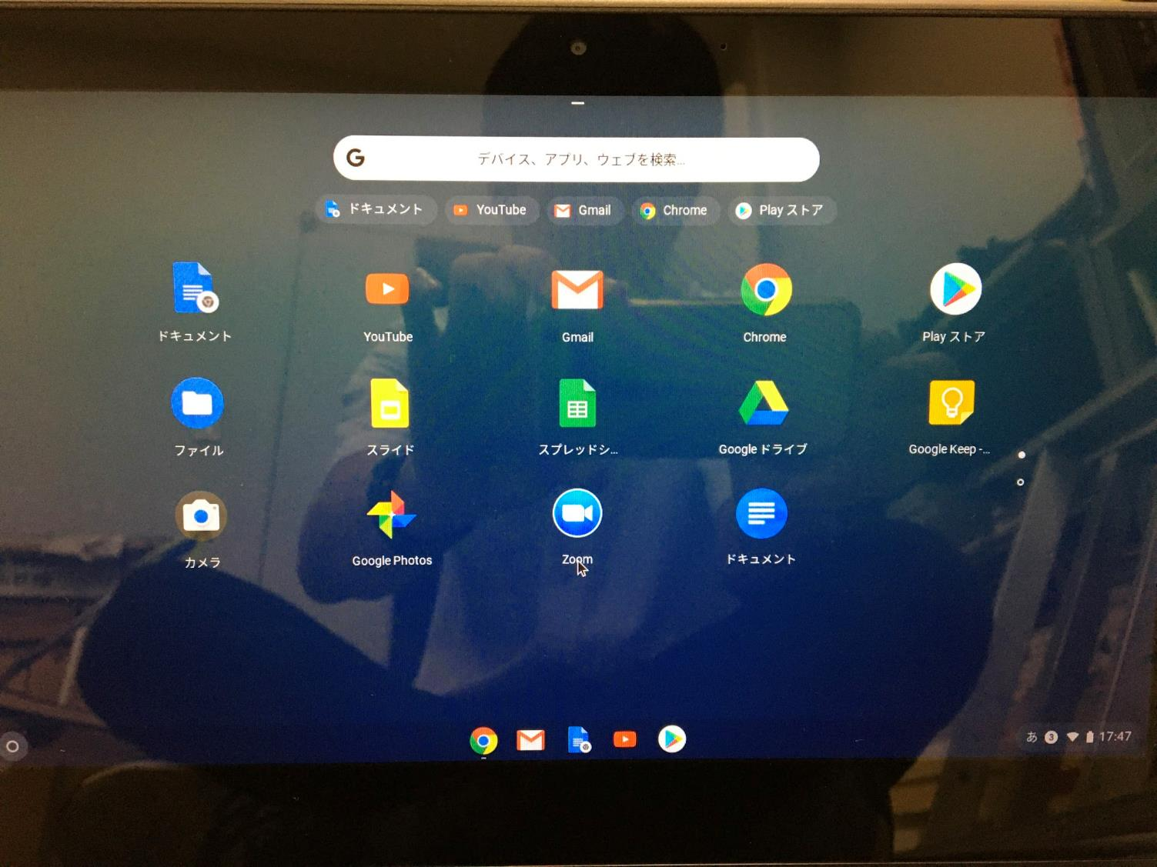

Slide 25
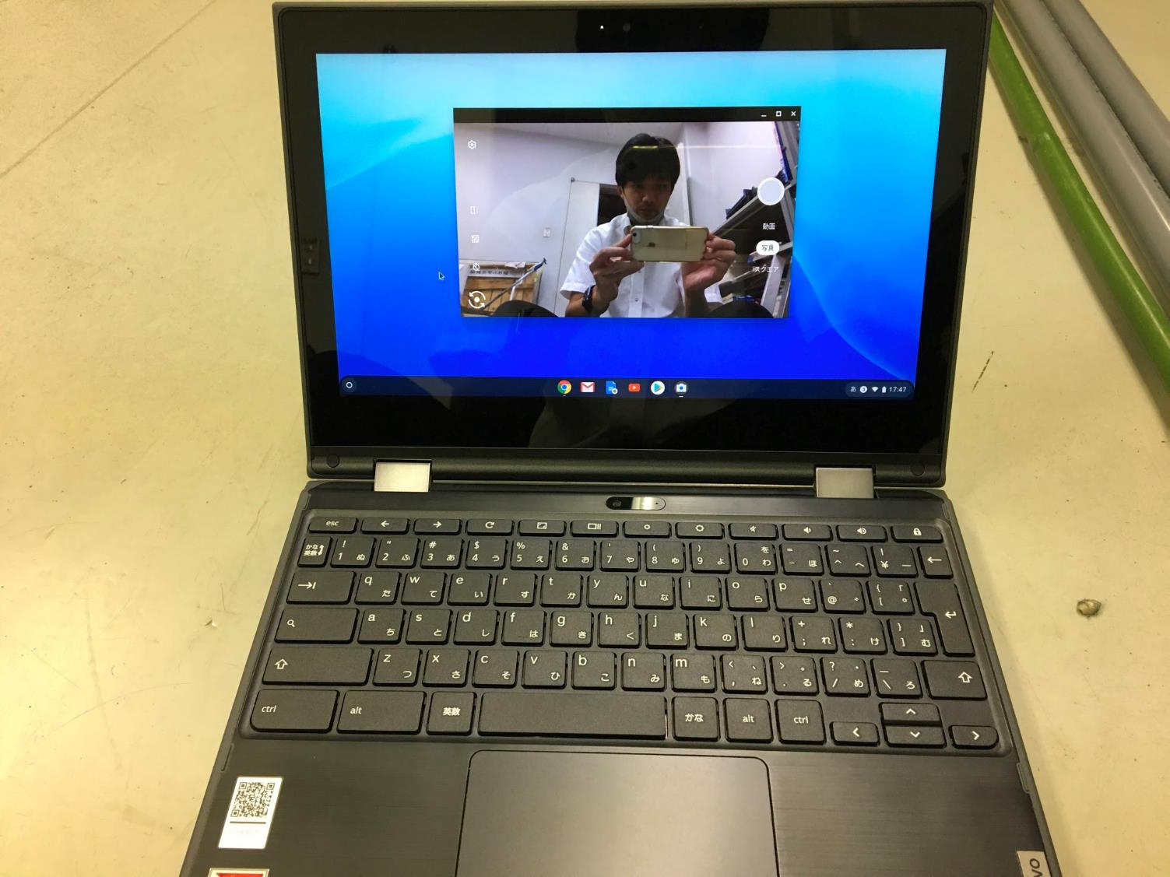

Slide 26
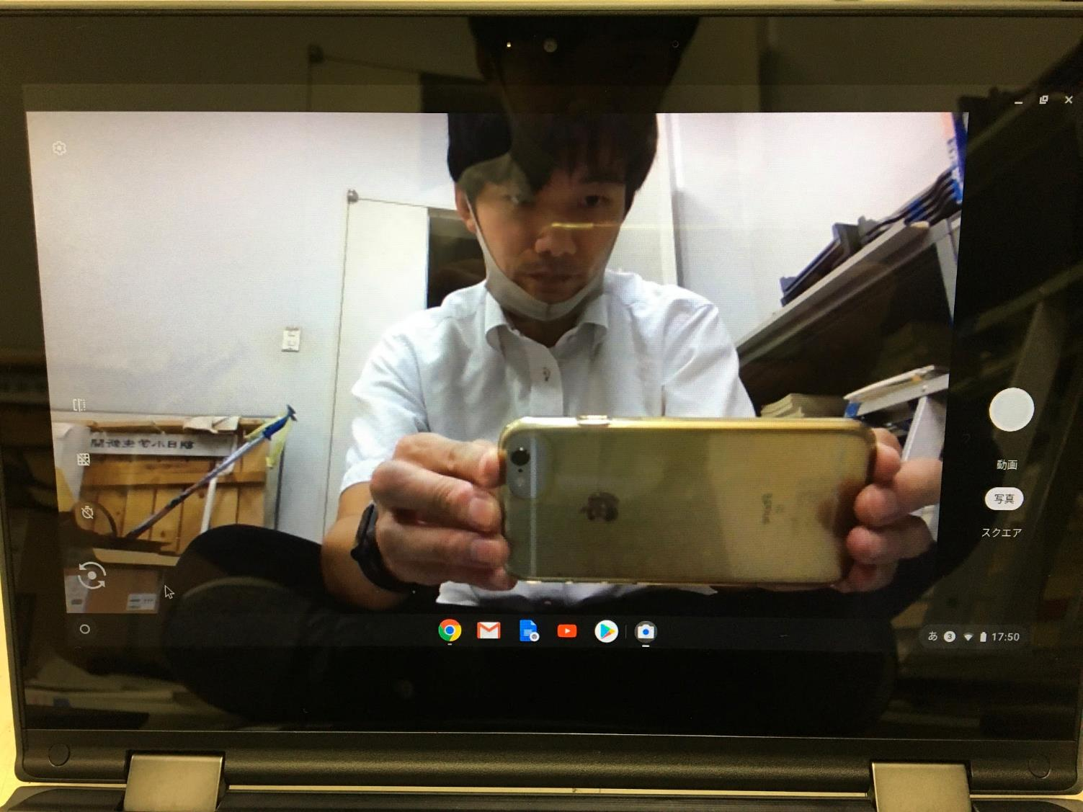

Slide 27
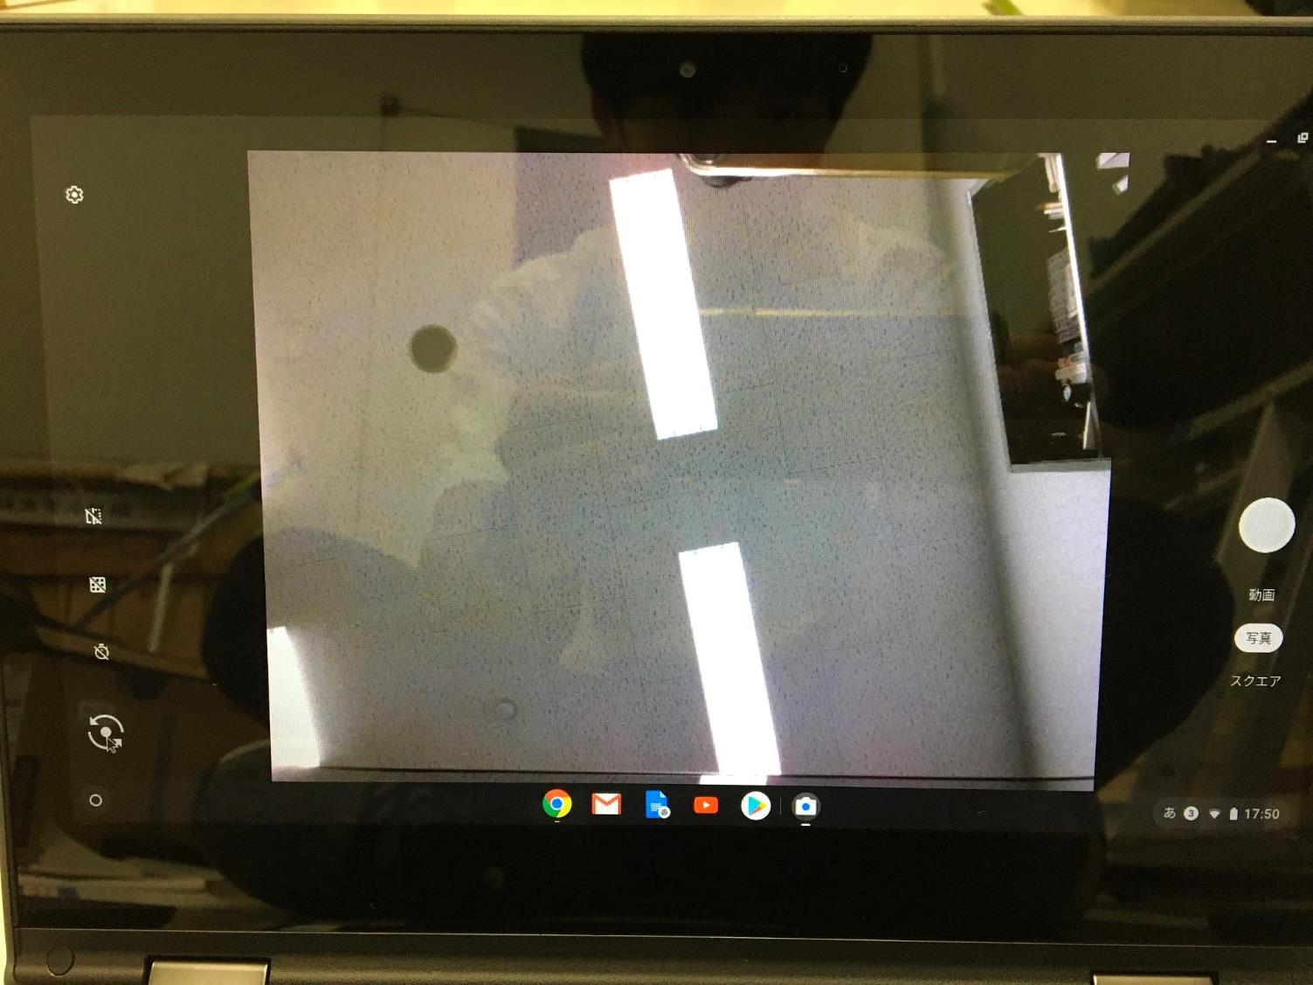

Slide 28
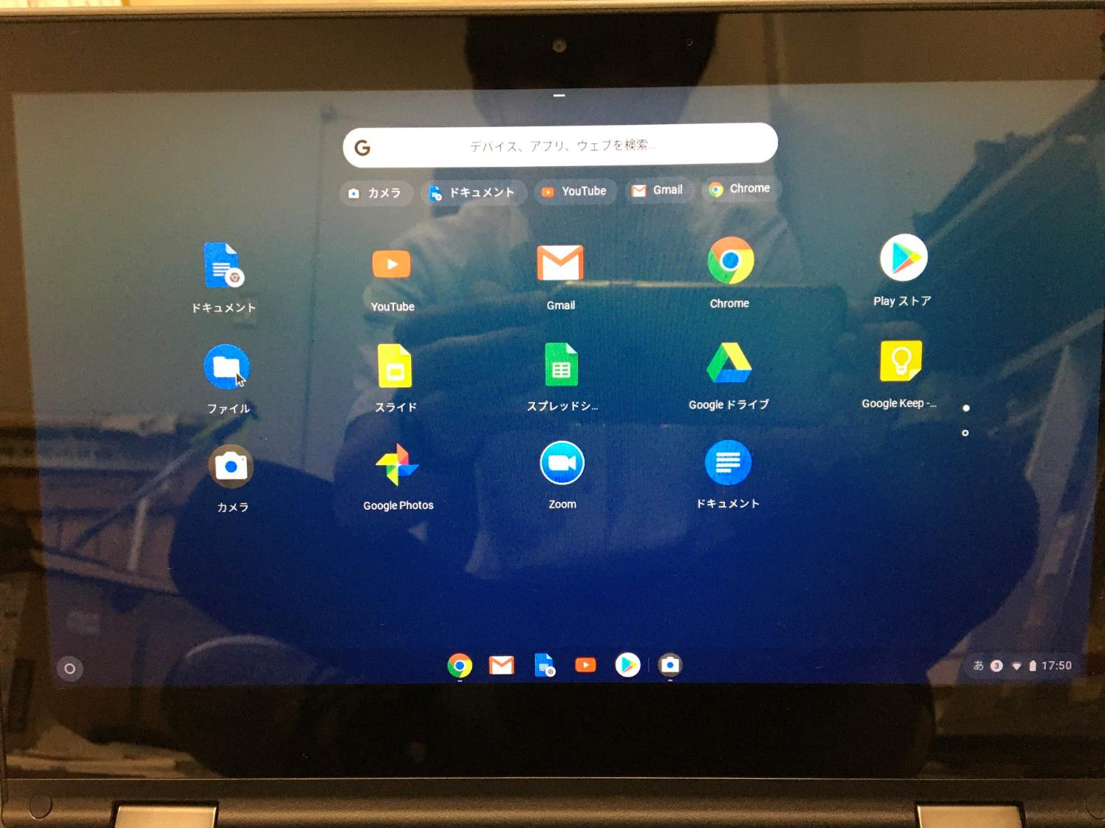

Slide 29
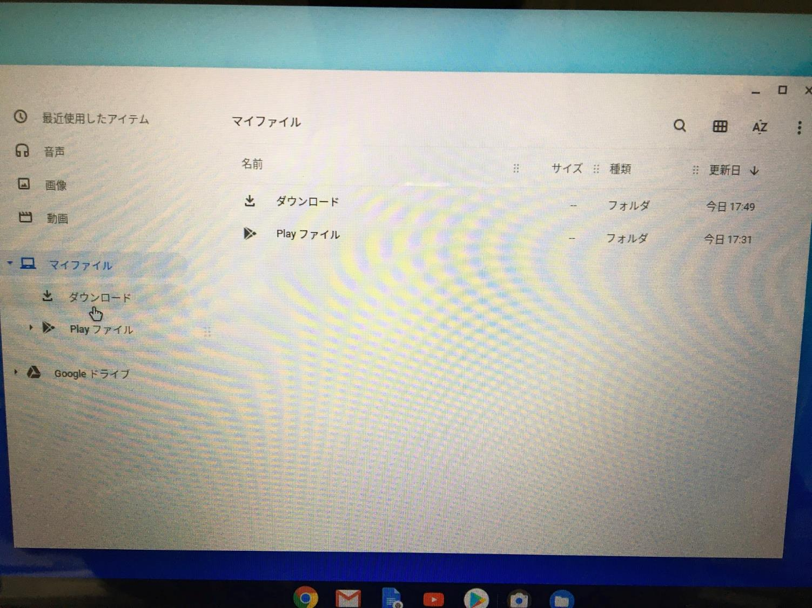

Slide 30
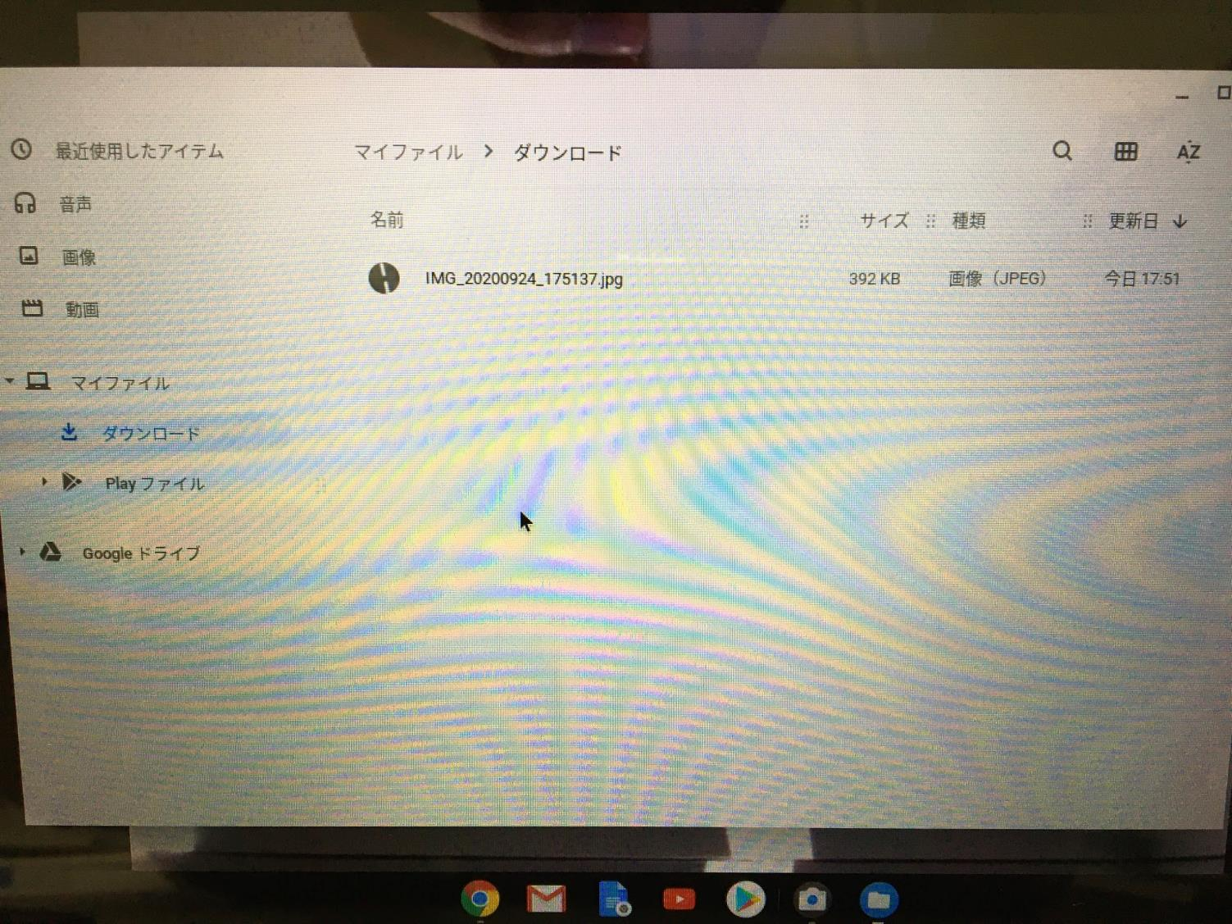

Slide 31
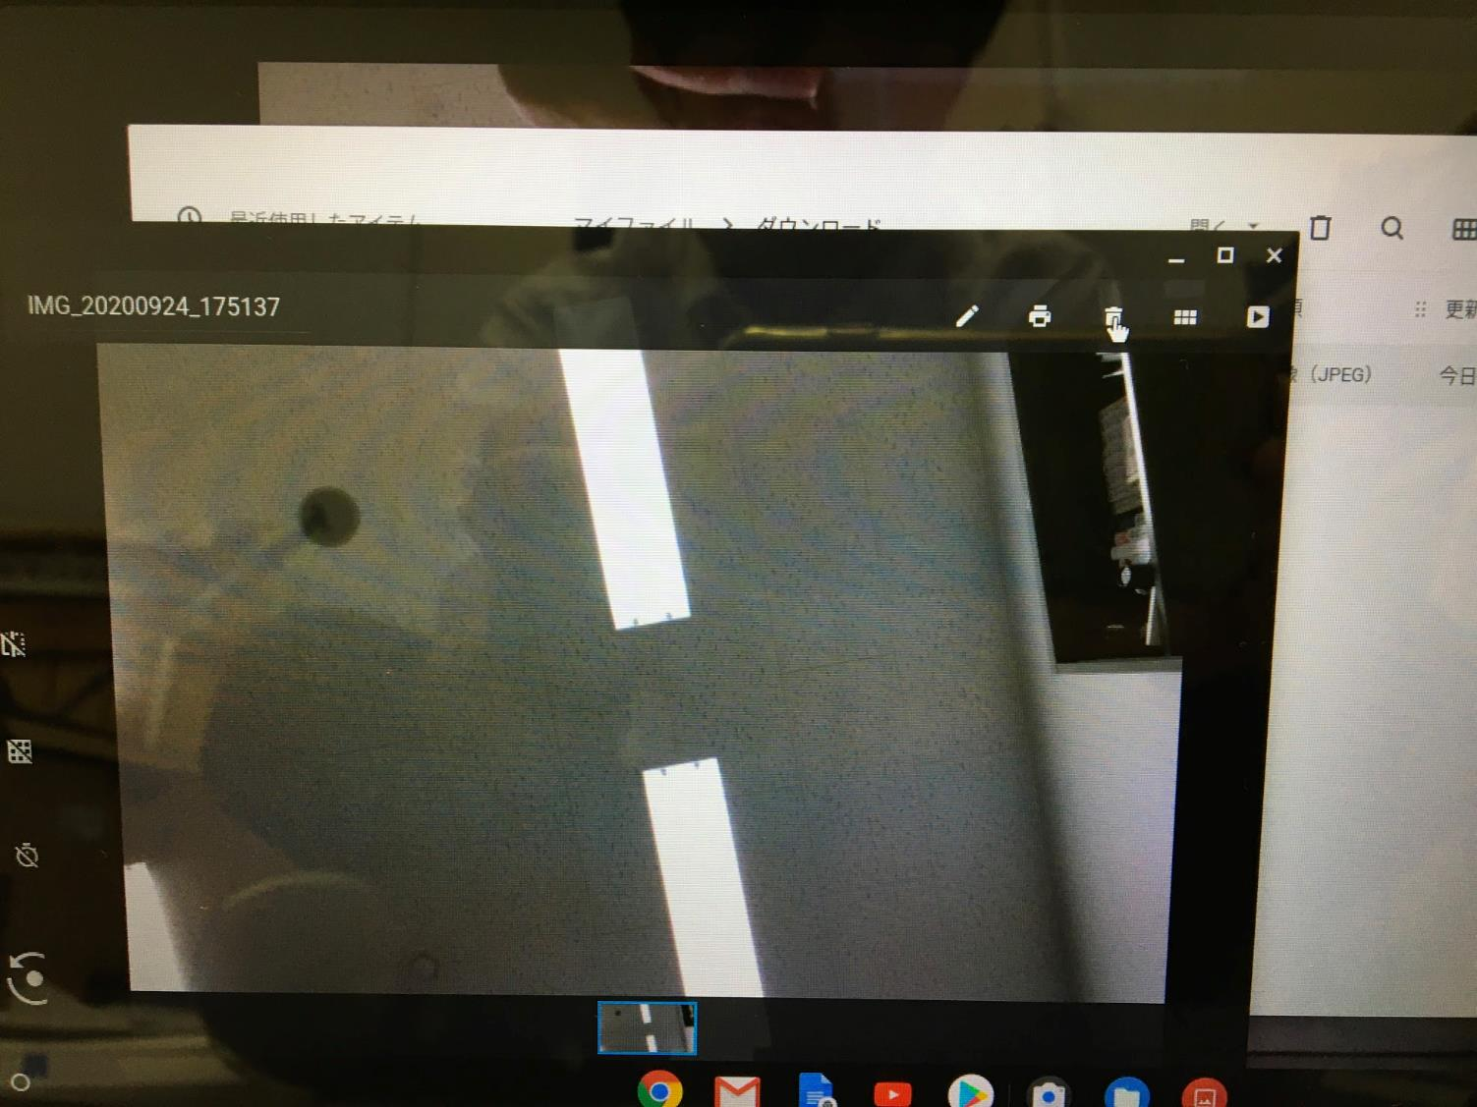

Slide 32
３ Chromebookで調べ学習をする。

Slide 35
４ Chromebookをログオフする。

Slide 36
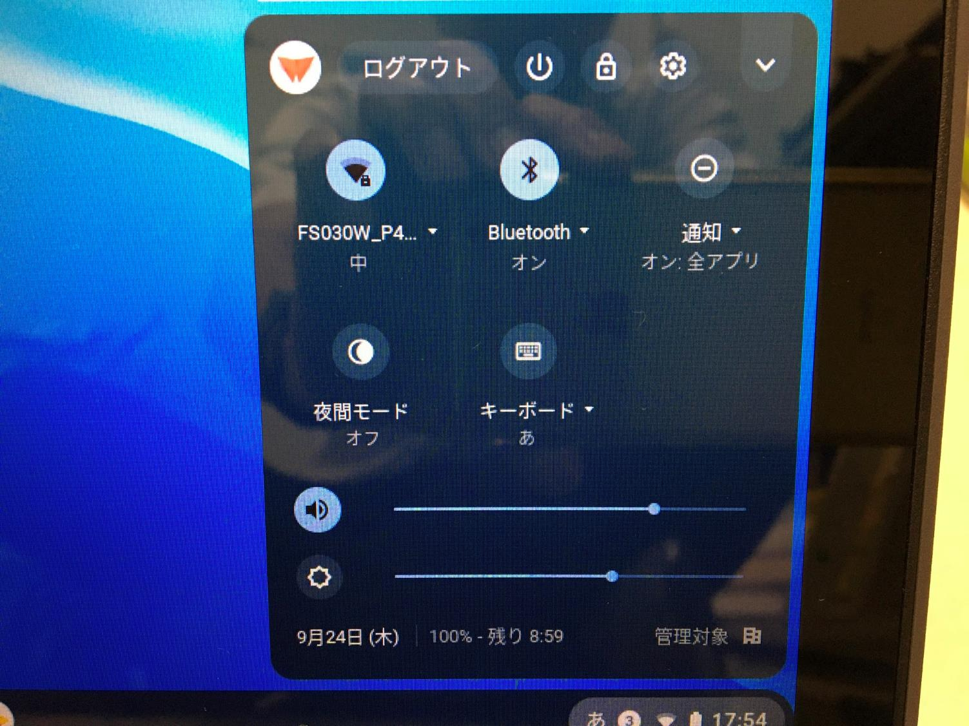

Slide 37
今日の４つのミッション
１ Chromebookにログインする。
２ Chromebookで写真をとる。
３ Chromebookで調べ学習をする。
４ Chromebookをログオフする。

